Slide 1
Развитие детей раннего возраста (2-3 года)

Slide 2
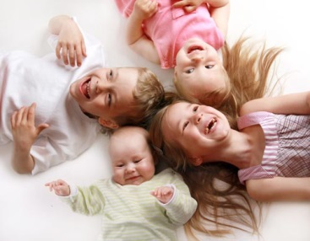
Развитие-это изменения, происходящие в организме в соответствии с законами живой природы.
Развитие человека можно условно разделить на три составных части:
физическое развитие ;
социальное развитие ;
развитие психических процессов: интеллекта ; развитие воли; развитие эмоций

Slide 3
в самореализации
в познании
в общении
в любви
Биологические потребности

Slide 4
Физическое здоровье детей является одной из первооснов его полноценного развития. Нормально физически развивающийся ребенок, как правило, подвижен, жизнерадостен и любознателен; активен в играх, участвует в делах взрослых.
Физическое самочувствие ребенка раннего возраста в дошкольном учреждении должно быть предметом особого внимания педагогов.

Slide 5
Ориентиры физического развития
Критерии оценки психического развития «усредненного», «социально-адаптированного» ребенка дошкольного возраста (Осипенко Т.Н., 1996).
Крупная моторика
Кидает мяч руками
Умеет ходить на носках
Подпрыгивает на месте на 2 ногах
Катается на 3- колесном велосипеде
Оценка физического и нервно-психического развития детей раннего и дошкольного возраста: В помощь педагогудетскогосада
(Н.А. Ноткина, Л.И. Казьмина, Н.Н. Бойнович. СПб.,1995 г.
С 2-х лет
Пробует ловить брошенный мяч
Поднимается и спускается с лестницы с поддержкой
К 3-м годам
Поднимается и спускается по ступенькам без опоры

Slide 6
Ориентиры физического развития
Показатели нервно-психического развития детей 2-3 года
(Н.М. Аксарина, К.Л. Печора, Г.В. Пантюхина)
Движения
С 2-х лет
перешагивают через препятствия
чередующимся шагом
в 3 года
Перешагивает через палку, приподнятую над полом
на 30-35 см.
Педагогика раннего возраста (Галигузова Л.Н., Мещерякова С.Ю.)
К 3 годам они могут:
• бегать, меняя скорость, в одном направлении или по кругу;
• кружиться на месте;
• ходить на четвереньках по дорожке;
• подниматься по лестнице и спускаться по ней;
• влезать на стул, скамейку, спускаться с них;
• бросать и ловить брошенный с небольшого расстояния мяч;
• подпрыгивать на двух ногах на месте и прыгать вперед,
• спрыгивать с невысоких предметов (10—15 см);
• перепрыгивать через ручейки, канавки и др.

Slide 7
Педагогические ориентиры:
стимулировать появление эмоционального отклика на подвижные игры и игровые упражнения и желание участвовать в них;
обучать детей выполнению упражнений вместе со взрослым и по образцу, предлагаемому взрослым;
формировать у детей навыки элементарной ориентировки в пространстве;
обучать детей элементам мышечной релаксации;
учить детей согласовывать свои действия с движениями других: начинать и заканчивать упражнения одновременно, соблюдать предложенный темп;
формировать понятия «быстро – медленно», «сильно – слабо», «громко – тихо» в процессе выполнения детьми различных по скоростно-силовым характеристикам упражнений;
учить детей реагировать на сигнал и действовать в соответствии с ним;
учить детей выполнять по образцу взрослого, а затем самостоятельно простейшие построения и перестроения, уверенно выполнять физические упражнения в соответствии с указаниями инструктора по физической культуре (воспитателя);
обучать детей правильному динамическому и статическому дыханию, способствующему стимулированию функционирования сердечно-сосудистой и дыхательной систем;
развивать силу, объем, точность движений;
развивать способности детей к точному управлению движениями в пространстве в вертикальной, горизонтальной и сагиттальной плоскости (чувство пространства);
стимулировать желание детей принимать активное участие в подвижных играх; целенаправленно развивать сенсорно-перцептивные, координационные способности детей;
учитывать индивидуально-типологические особенности детей при выполнении ими специальных комплексов упражнений, способствующих устранению нарушения развития моторики;
развивать ручную моторику в действиях с мелкими предметами в различных пальчиковых и кистевых упражнениях.

Slide 8
реализация базовых потребностей в любви
Правила:
Не осуждать опыт ребёнка, никогда не жаловаться на него родителям
С поступлением ребёнка в ясли все его проблемы становятся профессиональными проблемами педагога
Воспитатель там, где больше детей
Воспитатель там, где идёт обучение,
Воспитатель там, где самый трудный фронт работы

Slide 9
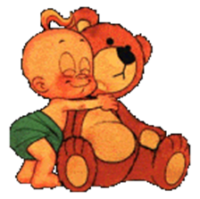
реализация базовых потребностей в любви
Личностно-ориентированная педагогика предъявляет
особые требования к личности воспитателя.
Важнейшими среди них являются
искренность,
позитивное принятие другого человека,
эмпатия,
эмоциональность.

Slide 10
Ранний возраст (от года до трех лет)
• предметная деятельность и деловое общение со взрослым;
• активная речь;
• произвольное поведение;
• формирование потребности в общении со сверстниками;
• начало символической игры;
• самосознание и самостоятельность
Социальная ситуация развития,
характерная для раннего детства
может быть обозначена формулой:
Ребенок
Предмет
Взрослый

Slide 11
Факторы, играющие решающую роль в появлении у детей активной речи:
1 — установление эмоциональных контактов взрослого с ребенком.
2— насыщение ребенка слышимой речью.
3 — организация взрослым сотрудничества с ребенком, в ходе которого он усваивает культурно-выработанные способы и средства общения

Slide 12
Критерии оценки психического
развития «усредненного», «социально-адаптированного» ребенка
дошкольного возраста (Осипенко Т.Н., 1996).
Слуховое восприятие
Берет и показывает по инструкции названную куклу, игрушку
Показывает 4 названных предмета
Показывает на картинке ту деятельность из предъявленных ситуаций, которая ему задана
Экспрессивная речь
В речи использует множественное число
Пользуется глаголами, местоимениями "мне", "мой", предлогами
Задает короткие вопросы: "что", "кто", "где"
Называет 3 числа
Оценка физического и нервно-психического развития детей раннего и дошкольного возраста: В помощь педагогу детского сада
(Н.А. Ноткина, Л.И. Казьмина, Н.Н. Бойнович. СПб.,1995 г.
С 2-х лет
Задаёт первые вопросы
Общается с детьми
В 3 года
Может связно рассказывать

Slide 13
Показатели нервно-психического развития детей 2-3 года
(Н.М. Аксарина, К.Л. Печора, Г.В. Пантюхина)
С 2-х лет
понимает короткий рассказ без показа о событиях, бывших в опыте многократно
• пользуется 3-х словными предложениями
В 3 года
• понимает содержание рассказов , которые сам не видел, но отдельные элементы знакомы
• пользуется многословными предложениями (где?, куда?, почему?, когда?)

Slide 14
Познавательное развитие
Внимание и память
носят непроизвольный
характер и вплетены
в другую деятельность
Восприятие
Зрительное восприятие носит непроизвольный и
избирательный характер, часто опирается на
случайные признаки. Возникает зрительная ориентировка, целенаправленный выбор
предмета по образцу. Развивается слуховое восприятие и фонематический слух.
Мышление.
Для детей раннего детского
возраста характерно наглядно-
действенное мышление.
В раннем детстве происходит
формирование обобщения.
Обобщение предметов
первоначально возникает в
действии , а затем
закрепляется в слове.

Slide 15
Критерии оценки психического развития «усредненного», «социально-адаптированного» ребенка дошкольного возраста (Осипенко Т.Н., 1996).
Конструктивная д-ть
• Выкладывает 5 кубиков в композицию
• Собирает пирамиду из 6 элементов
Интеллект. р-тие
• Выкладывает круг, квадрат, треугольник в специальные углубления (доска Сегена) Знает функциональное предназначение ложки, чашки, расчески, карандаша
Социальное общение
• Выраженная реакция на отсутствие матери
• Сопровождает игры словами, обращается к игрушкам
• Соучаствует в желании других
• Формируются навыки опрятности, снимает штаны, если хочет в туалет
Самообсл. и навыки
• Моет и вытирает руки полотенцем
• Сам одевает ботинки без шнуровки
• Просится днем на горшок, сам снимает штаны
• Ест ложкой аккуратно
Игра
• Воспроизводит несложные сюжетные постройки типа "ворота", "скамейка", "дома" Делает куличики из леска (игра сюжетного характера)
• Появляются элементы ролевой игры "я — мама": кормит, баюкает куклу, "я — водитель": возит, нагружает машину и др.

Slide 16
Оценка физического и нервно-психического развития детей раннего и дошкольного возраста: В помощь педагогу детского сада
(Н.А. Ноткина, Л.И. Казьмина, Н.Н. Бойнович. СПб.,1995 г.
С 2-х лет
Чиркает вертикальные и горизонтальные линии
Регулирует отправления
В 3 года
В игре входит в роль
Рисует шар, яблоко и другие предметы
Ставит 10 кубиков один на другой
Сам раздевается и одевается
Растёгивает 3 пуговицы

Slide 17
Показатели нервно-психического развития детей 2-3 года
(Н.М. Аксарина, К.Л. Печора, Г.В. Пантюхина)
С 2-х лет
Ориентируется в 3-х контрастных цветах, подбирает по образцу парные предметы
Воспроизводит постройки типа: стол, стул, ворота
Рисует вертикальные и горизонтальные линии,подражая взрослому
В игре воспроизводит ряд последовательных действий, проявляет интнрес к играм сверстников и играет рядом
Умеет частично одевать одежду с помощью взрослого (шапку, ботинки)
В 3 года
Называет 4 цвета
Использует по назначению геометрические фигуры (путём наложения)
Делает сложные постройки (гараж, лестница, дом),называет и обыгрывает их
Пользуется салфеткой при еде, одевается самостоятельно с небольшой помощью взрослого, проявляет самостоятельность, часто употребляет «я сам»
Начало ролевой игры

Slide 18
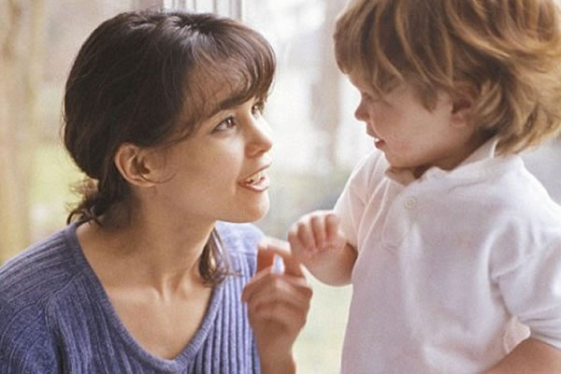
Давайте играть! Удачи!

